Slide 1
How to spot and fight disinformation
©Freepik
Notes:
Zdvihnite ruky – kto ste sa dnes stretli s dezinformáciami? A minulý týždeň? Za posledný mesiac? Za posledný rok?

Slide 2
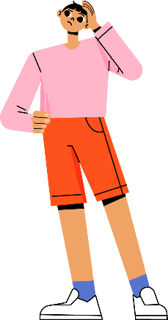
Čo sa naučíme?
ČO
AKO
AKO
sú to dezinformácie?
fungujú?
na ne odpovedať?
©Freepik
Notes:
Dnes sa porozprávame o tom, čo to dezinformácie sú, ako fungujú a podelíme sa o niekoľko tipov, ako ich rozpoznať, ako sa pred nimi chrániť a ako pomôcť aj druhým!

Slide 3


ČASŤ 1
Čo sú to dezinformácie?
©Freepik

Slide 4


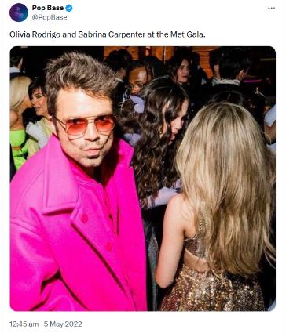
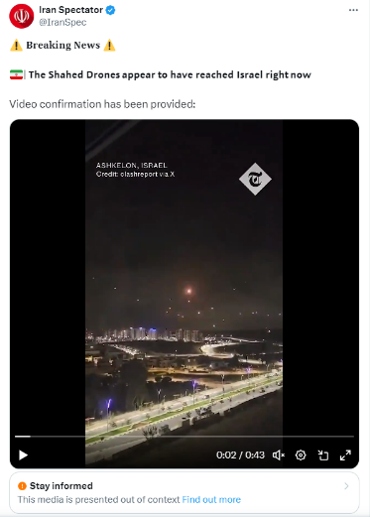
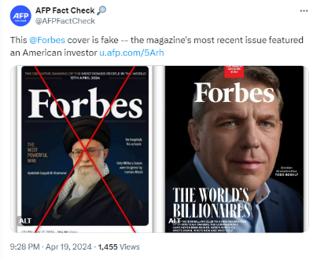
Časť 1: Čo sú to dezinformácie?
Notes:
Žijeme v informačnom veku. Informácie ešte nikdy neboli tak dostupné ako teraz.
Nie vždy nám však zjednodušujú život – niekedy môže byť rozoznať pravdu od lži veľmi ťažké.
Napríklad, hoci to vtedy vyzeralo nepravdepodobne, Olivia Rodrigo a Sabrina Carpenter sa spolu naozaj na Met Gala rozprávali, a na druhej strane obálka časopisu Forbes s veľkým ajatolláhom sajjidom Chomejním vyzerá veľmi skutočne, a pritom je falošná. Obrázok v strede naozaj zobrazuje, ako Izrael aktivuje protivzdušnú obranu Iron Dome, ale ide o iný dátum, takže sú tam prítomní iní aktéri.
V tejto prezentácii sa nebudeme venovať len dezinformáciám (keď nejaký človek alebo organizácia zámerne šíri informácie, o ktorých vie, že sú nepravdivé alebo zavádzajúce). Zameriame sa aj na iné podoby nepravdivých informácií, s ktorými sa môžete stretnúť, a povieme si, ako sa pred nimi chrániť.
Dávajte pozor, čomu uveríte – vždy sa zamyslite (a overte si fakty!), až potom zdieľajte.
Zdroje:
Príspevok na sociálnych médiách o stretnutí medzi Oliviou Rodrigo a Sabrinou Carpenter: https://twitter.com/PopBase/status/1521984278057218050?lang=en
Video o aktivovaní protiraketovej obrany Iron Dome: 3. Iran Spectator na platforme X: „⚠️ Aktuálne ⚠️ 🇮🇷| Vyzerá, že drony Šáhid práve zasiahli Izrael. Potvrdené priloženým videom: https://t.co/5Mt7VfstLB"/X (twitter.com)
Falošná titulná strana časopisu Forbes: https://u.afp.com/5Arh

Slide 5

Časť 1: Čo sú to dezinformácie?
PREČO by niekto šíril informácie, ktoré nie sú pravdivé?
Pretože ide o vtip ➔ Satira/humor
Pretože im verí ➔ Mylné informácie
Pretože chcú ľudí zavádzať ➔ Dezinformácie
Notes:
Satira/humor: žartovné články satirických médií si niekedy ľudia pomýlia so skutočnými správami.
Mylné informácie: nepravdivé alebo zavádzajúce informácie zdieľané ľuďmi, ktorí im veria a pritom nechcú škodiť. Častokrát by len chceli pomôcť. Príklad: Strýko uverejní na Facebooku článok o tom, ako cesnak pôsobí preventívne proti rakovine, pretože si myslí, že ide o užitočnú informáciu, a neuvedomuje si, že nie je pravdivá.
Dezinformácie: nepravdivé informácie, ktoré vznikli a šíria sa s cieľom zavádzať ľudí alebo s nejakým politickým alebo hospodárskym zámerom a môžu spôsobiť verejnú škodu. Príklad: príspevok na sociálnych médiách s nepravdivými príbehmi o migrantoch, ktorí v Európe páchajú trestné činy, uverejnený s cieľom rozdeliť spoločnosť.

Slide 6
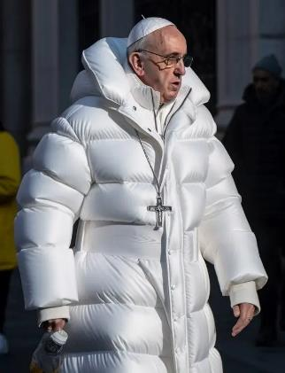
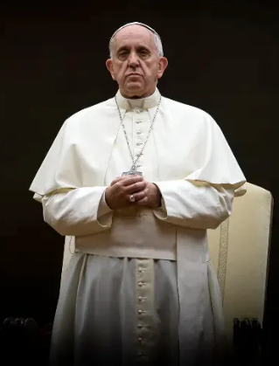
Satira – „Desiatky zranených vinou davovej psychózy v Lidli“
Časť 1: Čo sú to dezinformácie?
Pápež v páperovom kabáte od Balenciagu
➔ Humor
©Pablo Xavier
© Mazur/catholicnews.org.uk
Notes:
*Poznámka* – Táto snímka obsahuje animácie.
Ak nedávate pozor, humor si možno ľahko pomýliť s ozajstnými správami.
Fotka pápeža v páperovom kabáte bola prvýkrát uverejnená na Facebooku v skupine AI Art Universe v marci 2023 a veľmi rýchlo sa stala virálnou.
https://www.buzzfeednews.com/article/chrisstokelwalker/pope-puffy-jacket-ai-midjourney-image-creator-interview
Ďalšie fotky pápeža Františka generované umelou inteligenciou nájdete tu: https://www.nytimes.com/2023/04/08/technology/ai-photos-pope-francis.html
Druhá fotka pápeža
https://www.pillarcatholic.com/p/why-is-pope-francis-embracing-the

Slide 7

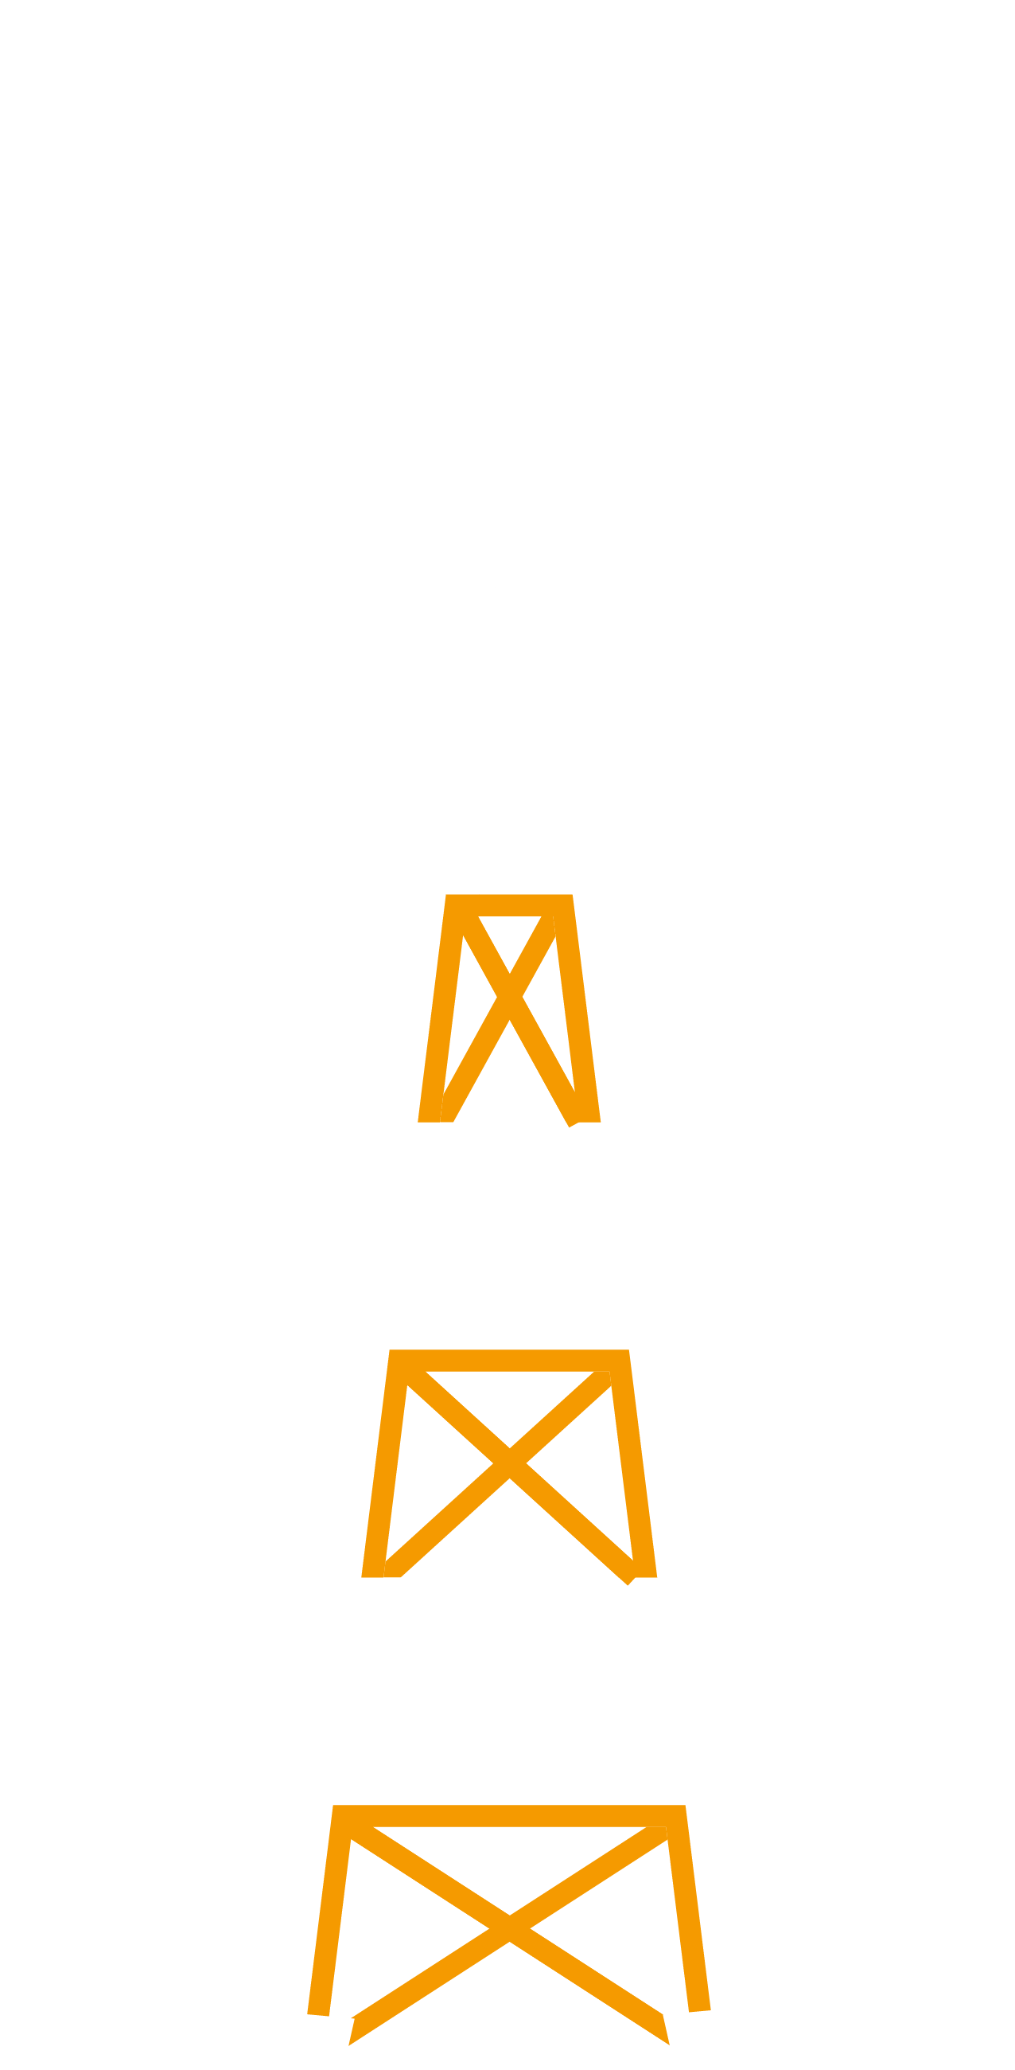
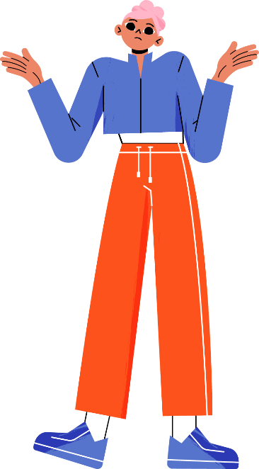
Mylná informácia – „5G spôsobuje koronavírus“
Časť 1: Čo sú to dezinformácie?
„Technológia 5G zapríčinila vznik a rozšírenie koronavírusu“
Využili:
doterajšie konšpiračné teórie o domnelých vplyvoch 5G na zdravie,
neistotu a strach v prvých dňoch pandémie.
Dôsledky:
barbarské ničenie veží 5G,
narušenie telekomunikačných služieb,
obťažovanie zamestnancov telekomunikačných služieb.
➔Mylné informácie:
©Freepik
Notes:
*Poznámka* – Táto snímka obsahuje animácie.
Nepravdivé informácie sa často šíria preto, že im ľudia naozaj veria a chcú sa o to, čo sa dozvedeli od rodiny alebo priateľov, podeliť. V tomto prípade ide o „mylné informácie“.
Počas pandémie COVID-19 sa na sociálnych médiách šírilo veľa zmätočných informácií. Napríklad mnohí tvrdili, že existuje prepojenie medzi technológiami 5G a šírením koronavírusu (tu si o tom môžete prečítať: https://www.euronews.com/2020/05/15/what-is-the-truth-behind-the-5g-coronavirus-conspiracy-theory-culture-clash).
Táto teória spôsobila skutočné škody:
podpaľači zapaľovali stožiare s vysielačmi po celej Európe.
Popadali telekomunikačné siete, pretože mnohé zničené a poškodené stožiare boli určené pre služby 3G a 4G, od ktorých verejnosť závisí (napríklad ak chce zavolať sanitku).
Zamestnanci telekomunikácií, ktorí inštalovali optické káble 5G a akékoľvek iné telekomunikačné zariadenia, sa stali obeťami obťažovania a pouličných útokov.
[O tejto konšpiračnej teórii, ktoré spája inštalácie stožiarov 5G s ohniskami ochorenia COVID-19, sa hovorí, že vznikla v januári 2020 vo Francúzsku a rýchlo sa rozšírila do ďalších krajín.]

Slide 8
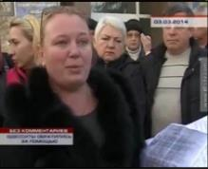
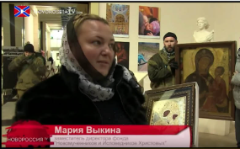
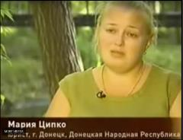
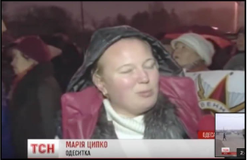

Časť 1: Čo sú to dezinformácie?
Som matka z ukrajinskej Odesy.
Som podpredsedníčka
ruskej náboženskej nadácie.
Som právnička z ukrajinského Donecka.
Som občianka
z ukrajinského Charkova.
Tá istá osoba sa predstavuje
ako rôzni ľudia.
➔ Dezinformácie
Zdroj obrázka – vesti-ukr, stopfake.org, stopfake.org, YouTube.
Notes:
*Poznámka* – Táto snímka obsahuje animácie.
– Ide o príklad dezinformácie – žena predstiera, že ako miestna obyvateľka zažíva protiruskú diskrimináciu, aby ľudí zaviedla a podporila ruské politické ciele.
– Vo všetkých týchto úlohách sa objavila v priebehu jedného roka.
– Šíritelia tejto propagandy chcú priniesť posolstvo, s ktorým sa skutoční ľudia nemusia stotožňovať, a preto využívajú profesionálnych hercov, ktorí stvárňujú rôzne citovo dojímavé postavy. Cieľom je vyvolať proruské a protiukrajinské nálady.
Zdroj: Ruské dezinformačné vzorce: rovnakí herci, rôzne lokality StopFake. Odkaz: https://www.stopfake.org/en/russian-disinfo-patterns-same-actors-different-sets/
Prvý obrázok > video: (https://youtu.be/9jnq3MRLsEU?feature=shared&t=171)
Celkový čas: 40” (od 2. min. 51. sek. po 3. min. 31. sek.)
Prepis (preložený):
---------------------------
(prevzaté z reportáže krymskej televíznej stanice z verejného zhromaždenia 3. marca 2014 v Sevastopole na Kryme. Žena si hovorí Mária a tvrdí, že je z Odesy.)
Učitelia zo školy žiadajú ochranu. Moje deti chodia do ruskej školy a ja som členkou rodičovskej rady.
Keď prídem do školy, deti sa ma pýtajú: „Aj my pôjdeme za to, že sa učíme a hovoríme po rusky, do väzenia?“
Aby sme sa k vám dostali, museli sme si vypnúť mobily a vybrať z nich baterku.
Začalo sa kruté prenasledovanie – naozaj hrôza.
---------------------------

Slide 9
ČASŤ 2
Ako fungujú dezinformácie?
©Freepik

Slide 10

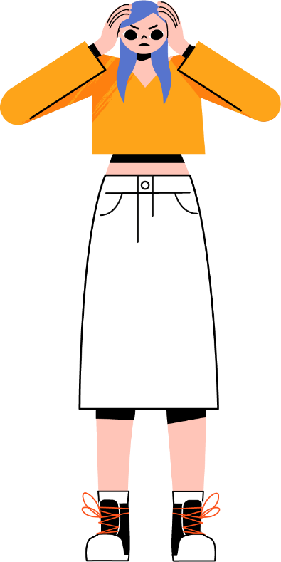
Časť 2: Ako fungujú dezinformácie?
Cieľom dezinformácií nie je nevyhnutne presvedčiť, ale zmiasť.
Taktika má tieto podoby:
Už neviem, komu môžem dôverovať!
  Porovnávanie neporovnateľného
  presmeruje pozornosť na nesúvisiace alebo vzdialene súvisiace otázky.
  Prekrúcanie prekrúca názory druhých a útočí na ne.
  Útok
  vystraší „pochybovačov“ agresívnym alebo ponižujúcim prejavom.
Zahlcovanie podrobnosťami chce
odviesť pozornosť od toho najdôležitejšieho
  Zosmiešňovanie zabáva sa na
  „pochybovačoch“ a robí si z nich sarkastické žarty.
©Freepik
Notes:
Šíritelia dezinformácií využívajú sociálne médiá na zaplavenie informačného priestoru.
Cieľom nie je nevyhnutne presvedčiť vás o konkrétnej správe. Ak sa im podarí zmiasť a ohúriť nás natoľko, že nebudeme vedieť, komu veriť, môžu oslabiť našu dôveru v štandardné médiá a demokraciu.
Šíritelia dezinformácií používajú niekoľko techník, ktoré často vidieť v komentároch na sociálnych médiách.
Porovnávanie neporovnateľného – na miesto toho, aby diskutér hovoril o danej téme, presúva pozornosť na nesúvisiacu alebo len okrajovo súvisiacu tému. Príklad: V diskusii o ruskej invázii na Ukrajinu sa zrazu diskutér spýta: „A čo potom Somálsko?“ Cieľom nie je konštruktívne diskutovať o Somálsku, ale odviesť pozornosť of témy konverzácie.
Prekrúcanie – diskutér prekrúti názor druhého človeka a na ten zaútočí. Príklad: Malik uverejní príspevok o tom, aké dôležité je, aby bola Európa klimaticky neutrálna. Sára k tomu napíše: „Nechce sa mi veriť, že chceš vo všetkých našich národných parkoch postaviť veterné farmy.“ Malik to síce nepovedal, ale teraz sa mu môže ľahko stať, že rozhovor skončí konkrétnou hádkou o veterných farmách namiesto celkovej situácie.
Útok – diskutér používa agresívny a ponižujúci prejav, aby protivníka odradil od ďalšej diskusie. Príklad: „Tomu môže veriť len idiot.“
Zosmiešňovanie – diskutér si sarkasticky uťahuje z protivníka, aby ho znevážil. Príklad: Sára odpovie na Malikov príspevok: „Ešteže existujú ľudia ako Ty, ktorí vo všetkom nájdu niečo na smiech.“
Zahlcovanie podrobnosťami – diskutér ohúri protivníka detailmi (často technickej povahy), aby odviedol pozornosť od zásadnej informácie. Príklad: V diskusii o ruskej invázii na Ukrajinu diskutér napíše dlhý príspevok o demografii malej dedinky na Donbase, pričom tvrdí, že nikto, kto tieto fakty neovláda, nemá právo diskutovať o situácii na Ukrajine.
Na túto stratégiu môže byť zvlášť ťažké odpovedať. Možno osoba, ktorá ju používa, naozaj verí tomu, čo hovorí, ale táto taktika sa často používa aj zámerne, keď chce niekto odviesť diskusiu iným smerom. Nezabudnite, že je v poriadku priznať neznalosť všetkých detailov o určitej téme. Neznamená to, že ten druhý argumentačne zvíťazil.

Slide 11
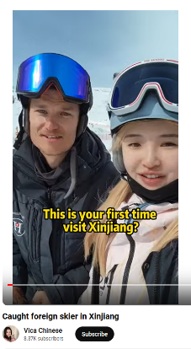
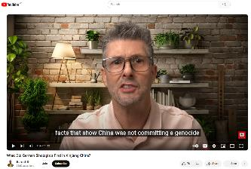
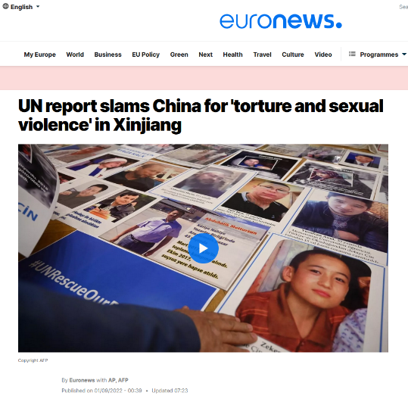
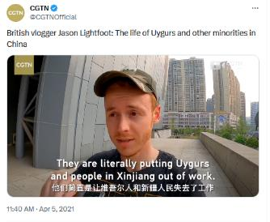
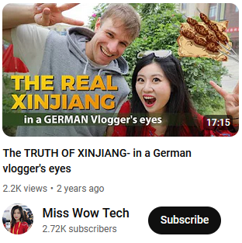
Časť 2: Ako fungujú dezinformácie?
Notes:
Pri šírení aj blokovaní dezinformácií zohrávajú obrovskú úlohu sociálne médiá.
Platformy týchto médií používajú na udržanie vašej pozornosti algoritmy, a teda sa vám snažia ukazovať obsah, ktorý považujete za zaujímavý.
Niekedy je to tak dobre. Možno nájdete nové informácie o témach, ktoré vás skutočne zaujímajú. Ale ak strávite viac času nad príspevkom, ktorý vás hnevá alebo ste z neho smutní, algoritmus vám ponúkne podobný obsah.
Ľahko sa môžete ocitnúť zahltení zmätočným a rušivým obsahom. Ak sa vám zdá, že sa to deje, skúste si dať prestávku.
Zdroje:
https://www.euronews.com/2022/09/01/un-report-slams-china-for-torture-and-sexual-violence-in-xinjiang
https://www.bbc.com/news/world-asia-china-57780023
https://apnews.com/article/china-tiktok-facebook-influencers-propaganda-81388bca676c560e02a1b493ea9d6760
Ako vidno na tejto snímke, hľadanie informácií o Xinjiangu môže priniesť veľmi rôznorodé výsledky – od pochvalných komentárov turistov až po kritiku zaobchádzania čínskej vlády s Ujgurmi a inými menšinami. Ktoré sú pravdivé a ktoré nepravdivé?
Hoci to, že Xinjiang je veľmi krásna turistická destinácia, môže byť pravda, neznamená to, že zároveň nie je miestom, kde sa porušujú ľudské práva Ujgurov a iných menšín.
Propagovanie Xinjiangu ako turistickej destinácie odpútava pozornosť od porušovania ľudských práv.
[Text v obrázkoch (zľava doprava):
Britský vloger: Život Ujgurov a iných menšín v Číne. „Vyslovene pripravujú Ujgurov a ľudí v Xinjiangu o prácu“
Skutočný Xinjiang: očami NEMECKÉHO vlogera
„Ste v Xinjiangu prvýkrát?“

Slide 12

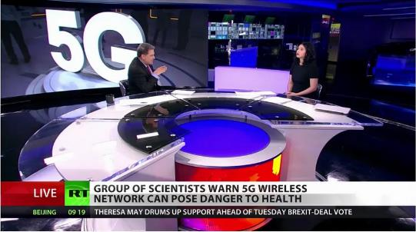


Časť 2: Ako fungujú dezinformácie?
©Adobe Stock
Dezinformácie nie sú len na sociálnych médiách –
objavujú sa aj v klasických médiách.
Notes:
*Poznámka* – Táto snímka obsahuje animáciu.
Dezinformácie nie sú novým javom. Boli tu s nami dlho a šírili sa prostredníctvom klasických médií, ako sú noviny, televízia či rádio.
Preto netreba veriť niečomu len preto, že ste to čítali v novinách alebo videli v televízii, a nie online. Vždy si overte spoľahlivosť zdroja, zistite, čo hovoria iné zdroje a použite ďalšie tipy uvedené na snímke 17.
Zdroj: https://www.ft.com/content/1eeedb71-d9dc-4b13-9b45-fcb7898ae9e1
Zdroj 5G: https://www.nytimes.com/2019/05/12/science/5g-phone-safety-health-russia.html

Slide 13
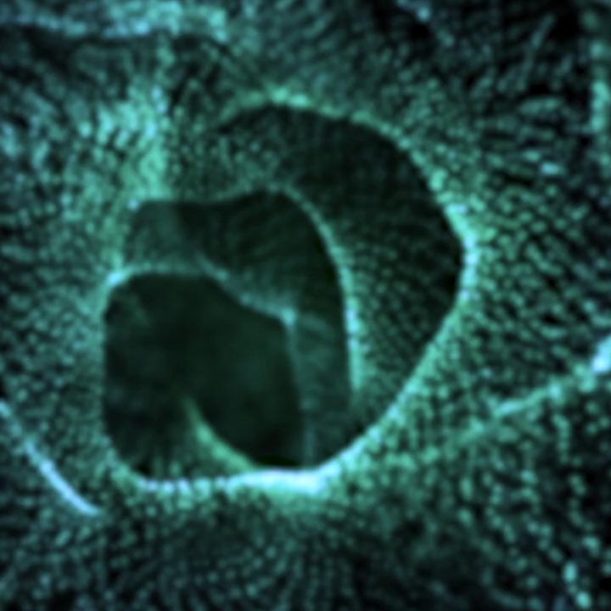

Časť 2: Ako fungujú dezinformácie?
Notes:
Toto video z dielne EUvsDisinfo vysvetľuje, ako sa tvoria propagandistické (alebo dezinformačné) videá napríklad obrázkami, ktoré s témou nesúvisia. Rozoberá nepravdivý naratív Sputniku, že NATO deťom v militarizovanom Lotyšsku vtláča svoju ideológiu: https://www.youtube.com/watch?v=nOd2vMCDv9M&feature=youtu.be [dĺžka: 2:05]
Nechajte žiakov porozmýšľať o ich pocitoch. Aký majú pocit, keď sa na to pozerajú? Ako by reagovali, keby sa to objavilo na ich nástenke na Instagrame alebo TikToku? Vyvoláva to v nich emócie? Obsah správy, to, ako bola naformulovaná, obrazy...?

Slide 14
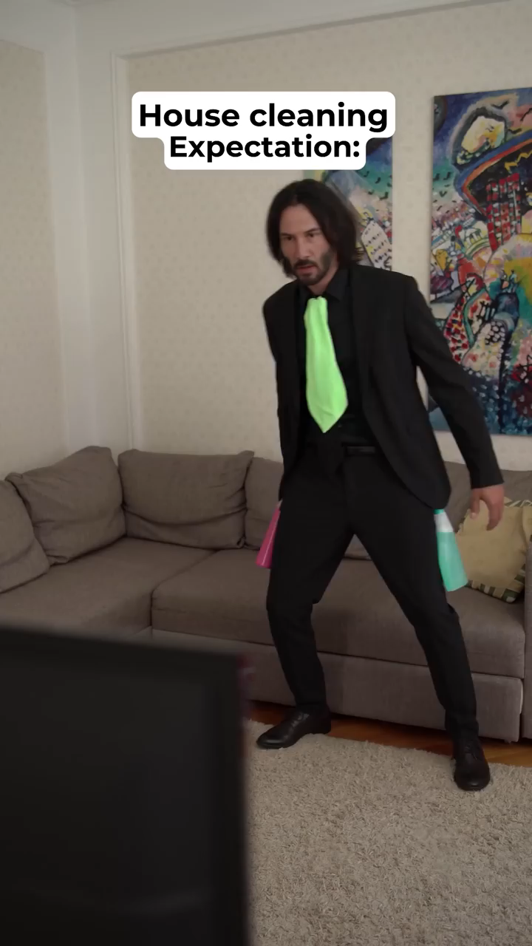

Časť 2: Ako fungujú dezinformácie?
Notes:
Zdroj:
https://youtube.com/shorts/FeHzQizPDNg?feature=shared
Nové záznamy (obrázky, videá, hlasové záznamy) udalostí, vyhlásení alebo činov, ku ktorým v skutočnosti nikdy nedošlo, sa volajú deepfakes a na ich výrobu sa používa umelá inteligencia. Výsledky môžu byť celkom presvedčivé.
V tomto videu to v skutočnosti nie je Keanu Reeves, ktorý sa chváli, ako dobre vie upratovať.
EÚ a ďalšie organizácie tvrdo pracujú na potláčaní zlomyseľnej umelej inteligencie a deepfakes, ale pre človeka, ktorý v tom nie je odborník, nie je vždy jednoduché určiť, či je obrázok alebo video skutočné alebo sa s ním manipulovalo. Odpovedzte si na otázky uvedené na snímke 17 a pamätajte na to, že ak niečo vyzerá príliš dobré na to, aby to bolo skutočné (alebo príliš šokujúce), možno takým aj je. Starostlivo si to overte!

Slide 15
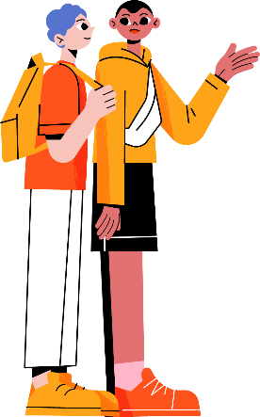
ČASŤ 3
Ako reagovať na dezinformácie?
©Freepik

Slide 16
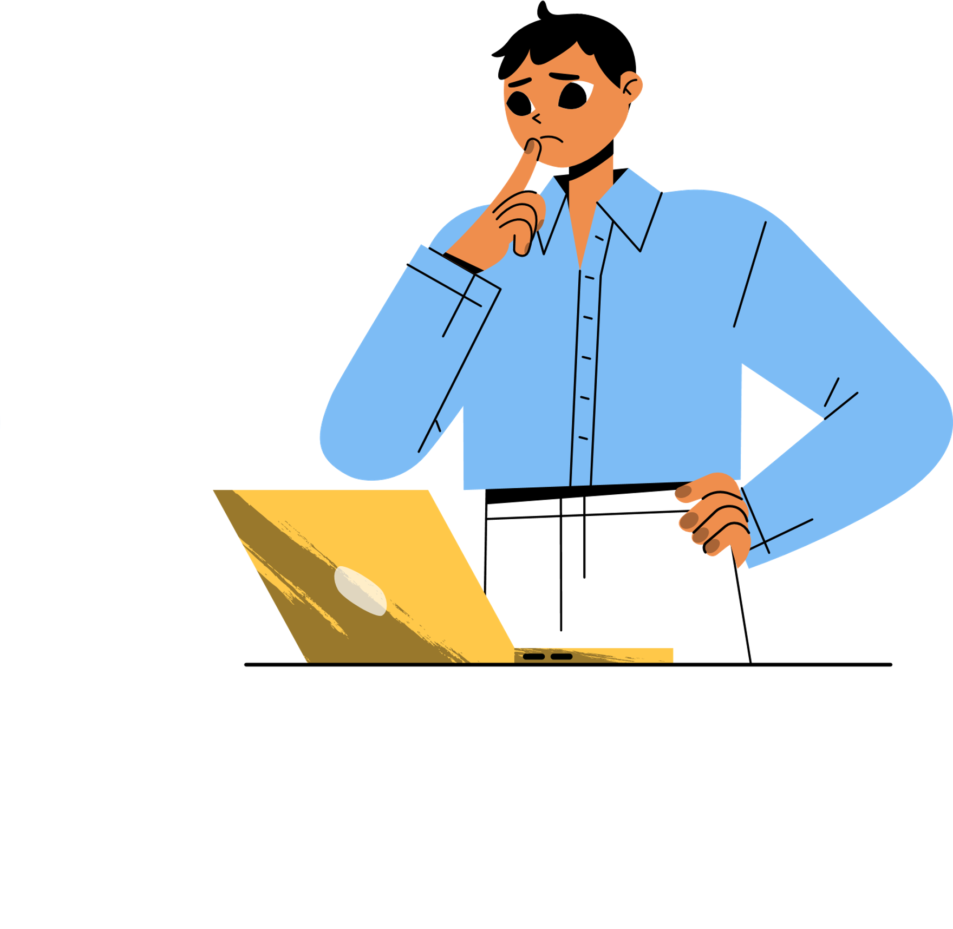



Časť 3: Ako odpovedať na dezinformácie?
Nedaj sa na odpoveď vyprovokovať!
©Freepik
Zastav sa
©Freepik
Porozmýšľaj
Notes:
*Poznámka* – Táto snímka obsahuje animácie.
Opis:
V prvej fáze ochrany pred dezinformáciami sa treba ZASTAVIŤ – nenechajte sa vyprovokovať, aby ste odpovedali na niečo, čo môže byť príliš dobré alebo príliš zlé na to, aby to bola pravda.
Neváhajte si zobrať istý čas na premyslenie a možno aj prešetrenie správy.
Overovanie faktov môže byť zábavné: je to ako hrať sa na detektíva. Pravdaže si môžete zobrať istý čas a nie vždy sa dá naisto rozhodnúť, či je daný príbeh na 100 % pravdivý alebo nepravdivý, ale v tomto procese sa toho dá veľa naučiť. Napríklad sa môžete dozvedieť o dobrých argumentačných technikách alebo o tom, ako sa overuje vedecký výskum.
Mnohé dezinformácie stavajú na tom, že ľudia majú sklon vyhýbať sa neistote.
Prirodzene hľadáme istotu, ale nedajte sa chytiť do pasce. Zoberte si čas a nezabudnite, že neistota neznamená hlúposť!
Keď čítate článok, ktorý vyvoláva silné emócie...
Dajte si prestávku
Premyslite si to a skúste si overiť fakty
Potom sa rozhodnite. Chcete tento príspevok zdieľať alebo o ňom povedať svojim priateľom? Myslíte, že by ste ho mali nahlásiť tejto sociálnomediálnej platforme ako mylnú informáciu? Alebo si ešte stále nie ste istí a zatiaľ nebudete reagovať

Slide 17


Časť 3: Ako reagovať na dezinformácie?
V prípade pochybností si overte správnosť
Obsah
hovorí titulka to isté, čo obsah správy? Dáva obsah zmysel?
Sú zdroj a adresa URL
spoľahlivé? Je to to, čo si myslíte, že to je?
Je autor
spoľahlivý/kvalifikovaný?
Aký je dátum
uverejnenia?
Obrázok
zobrazuje naozaj to, čo tvrdí?
Iné zdroje
majú túto správu aj iné zdroje? Ktoré?
Nezabúdaj na svoje predsudky!
Skôr, ako niečo zdieľaš, sa zamysli
Notes:
*Poznámka* – Táto snímka obsahuje animácie.
Na precvičenie sa vráťte k jednému z predchádzajúcich príkladov (napr. na snímku 13 s videom, v ktorom sa údajne deťom rozdávajú zbrane a vstupujú do lotyšskej armády).
Je dôležité, aby ste porozmýšľali o vlastných predsudkoch. Potvrdzuje táto správa niečo, čomu ste aj doteraz verili? Zmenilo by sa niečo, keby túto správu zdieľal váš obľúbený priateľ alebo celebrita, ktorú sledujete? Ktoré zdroje považujete za dôveryhodné?
Overte si...
obsah: Prečítajte si celý článok – hovoria titulka a obsah o tom istom?
zdroj: aké ďalšie články tento zdroj publikuje? vyzerajú dôveryhodne?
URL: vždy skontrolujte, či ide o pôvodné webové sídlo alebo je v URL mierna zmena v názve alebo prípone, ktorú si možno ľahko nevšimnúť. Dezinformačné sídla si dávajú názvy známych spravodajských sídel, ktoré mierne zmenia. Napríklad: nevvyorktimes.com. (vyšetrovanie EU Disinfo Lab toho, ako sa klonujú legitímne spravodajské sídla: https://www.disinfo.eu/doppelganger/)
autora: Pracovníci informačného priemyslu často majú vlastné webové sídla alebo iné verejné profily, cez ktoré sa možno dostať k nim a ich práci.
Kontext
dátum: Niekedy sa na sociálnych médiách znova uverejňujú staré správy, pretože ľudia sa zabúdajú pozrieť na dátum.
Iné zdroje: je táto správa aj v iných zdrojoch? potvrdzuje tvrdenia pôvodného článku? O aké zdroje ide? Môže byť veľmi užitočné pozrieť sa na spoľahlivé medzinárodné zdroje (napr. BBC, Deutsche Welle, France 24). Na prístup k zdrojom v iných jazykoch môžete použiť prekladové nástroje. Môžete tak získať zaujímavú celkovú perspektívu, a to nielen pri overovaní dezinformácií.
Zamyslite sa skôr, ako niečo zdieľate
zdieľajte článok, len ak viete, že je pravdivý. Inak môžete omylom šíriť mylné informácie!

Slide 18



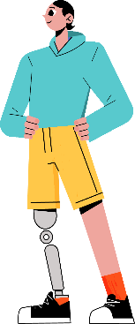
Ako reagovať na dezinformácie?
3
Ako môžeš práve TY prispieť k boju proti dezinformáciám?
Never všetkému,
čo počuješ
Zvyšuj
povedomie
Nezahanbuj
ostatných
Rozmýšľaj kriticky, skontroluj si svoje zdroje a nezabudni sa zastaviť a zamyslieť, kým zareaguješ.
Podeľ sa o to, čo si sa dozvedel od rodiny a priateľov, ALE...
prejav empatiu a pokús sa pochopiť ľudí, ktorí sú presvedčení o dezinformáciách. Ľudia sa zriedkakedy dajú presvedčiť v hádke!
©Freepik
Notes:
Najviac, čo môžete urobiť pre to, aby sa nešírili dezinformácie, je jednoducho nezdieľať informácie, ktoré možno nie sú pravdivé.
Podeľte sa o tipy z tejto hodiny s kamarátmi a rodinnými príslušníkmi a porozprávajte sa s nimi, ako nepodľahnúť nepravdivým alebo zavádzajúcim informáciám.
Možno vás bude lákať konfrontovať alebo dokonca zahanbiť ľudí, ktorí veria informáciám, o ktorých vy viete, že nie sú pravdivé. Ale to väčšinou nepomôže.
Útokmi len posilníte ich presvedčenie a môžete nimi zničiť váš vzájomný vzťah.
Neočakávajte, že sa všetko hneď zmení.
Bude si to možno vyžadovať ešte veľa rozhovorov, aby ste niekoho presvedčili, niekedy to môže trvať roky. Neponáhľajte sa a nestrácajte vieru. Radšej, ako im povedať, že nemajú pravdu, sa môžete sústrediť na zdieľanie presných a užitočných informácií zo spoľahlivých zdrojov.

Slide 19
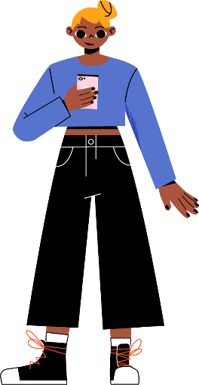
Časť 3: Ako reagovať na dezinformácie?
Overovatelia faktov
Medzinárodná sieť pre overovanie faktov spravuje
zoznam organizácií na overovanie faktov, ktoré sa prihlásili
k jej kódexu zásad.
Európska sieť pre normy overovania faktov
Vyhľadaj overené fakty o danej téme alebo osobe online pomocou
prehľadávača Fact Check Explorer spoločnosti Google
Vyvrátené dezinformácie nájdeš aj na portáli EUvsDisinfo.eu.
EDMO (Európske stredisko pre monitorovanie digitálnych médií) monitoruje dezinformácie a reaguje na ne zo svojich centier po celej EÚ.
©Freepik

Slide 20
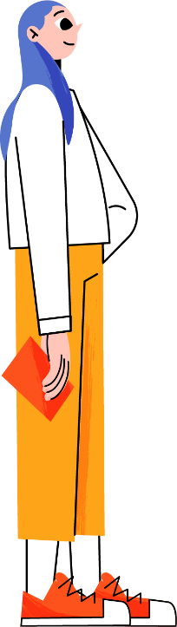
Časť 3: Ako reagovať na dezinformácie?
Zdroje na overovanie faktov v jednotlivých štátoch
RAKÚSKO a NEMECKO | GADMO |  | DÁNSKO, FÍNSKO a ŠVÉDSKO | NORDIS
BELGICKO a HOLANDSKO | BENEDMO |  | ESTÓNSKO, LOTYŠSKO a LITVA | BECID
BELGICKO a LUXEMBURSKO | EDMO BELUX |  | FRANCÚZSKO | DE FACTO
BULHARSKO a RUMUNSKO | BROD |  | MAĎARSKO | HDMO
CHORVÁTSKO a SLOVINSKO | ADMO |  | ÍRSKO | EDMO Ireland
CYPRUS, GRÉCKO a MALTA | MEDDMO |  | TALIANSKO | IDMO
ČESKO, SLOVENSKO a POĽSKO | CEDMO |  | PORTUGALSKO a ŠPANIELSKO | Iberifier
©Freepik

Slide 21





Časť 3: Ako reagovať na dezinformácie?
ČO S TÝM
ROBÍ EÚ?
Spolupracuje s platformami sociálnych médií
(napr. aby sa nepravdivé alebo škodlivé informácie čo najmenej šírili a aby boli používatelia chránení)
Spolupracuje s partnermi
(napr. s krajinami v EÚ aj mimo nej, s medzinárodnými organizáciami)
Podporuje prístup k informáciám
(napr. podporuje mediálnu gramotnosť, nezávislé médiá a overovateľov faktov)
Zvyšuje povedomie a komunikuje
(napr. poskytuje spoľahlivé informácie, odhaľuje dezinformácie a predchádza ich šíreniu)
Notes:
*Poznámka* – Táto snímka obsahuje animácie.
EÚ podniká proti dezinformáciám rôzne kroky.
– Spolupracuje s členskými štátmi, medzinárodnými organizáciami a partnerskými krajinami a hľadá optimálny postup, ako zastaviť šírenie dezinformácií.
Veľa úsilia vkladá do otvorenej komunikácie o svojich plánoch a doterajšej činnosti. To je dôležité, lebo ak majú ľudia jednoduchý prístup k presným informáciám, je menej pravdepodobné, že sa obrátia na nespoľahlivé zdroje.
Zároveň monitoruje a odhaľuje dezinformácie a manipuláciu s informáciami , najmä na sociálnomediálnych kanáloch a webovom sídle EUvsDisinfo.
Rovnako šíri mediálnu gramotnosť (financovaním iniciatív a vytváraním praktických nástrojov, akým je aj táto prezentácia), podporuje nezávislé médiá a overovateľov faktov.
Spolupracuje so spoločnosťami, ktoré vlastnia sociálne médiá , aby sa predchádzalo šíreniu dezinformácií a manipulácií s informáciami v EÚ a aby boli používatelia chránení.

Slide 22


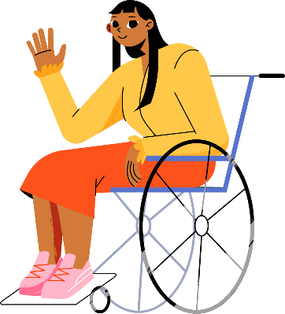
ČASŤ 4
Cvičenia
©Freepik

Slide 23










Časť 4: Cvičenia
Rozdeľte sa do skupín
Chopte sa svojej témy a úloh
Pripravte prezentáciu
©Freepik
©Freepik
©Freepik

Slide 24
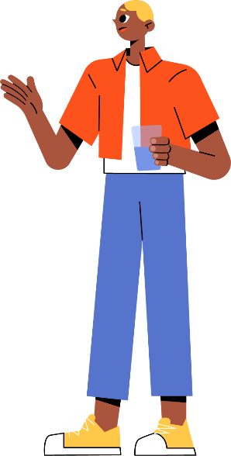
Časť 4: Cvičenia
Preverte si hrou, čo ste sa naučili
Bad News Game (hra Zlé správy)
(je dostupná vo viacerých jazykoch a určená žiakom od 14 rokov) hráte sa, že ste osoba, ktorá online šíri mylné informácie.
Bad News Game pre deti
(je dostupná v menšom počte jazykov a určená žiakom od 8 rokov)
Cat Park (park pre mačky)
(v angličtine, vo francúzštine, v holandčine a ruštine, od 15 rokov) Vašou úlohou je obrátiť verejnú mienku proti plánovanému parku s použitím bežných dezinformačných techník.
©Freepik

Slide 25
Zdroje:
Ilustrácie poskytol upklyak na Freepik (snímky 1,2,3,7,9,10,15,16,18,19,20,22,23,24)
Snímka 4
  Príspevok na sociálnych médiách o stretnutí medzi Oliviou Rodrigo a Sabrinou Carpenter: https://twitter.com/PopBase/status/1521984278057218050?lang=en
  Video o aktivovaní protiraketovej obrany Iron Dome: 3. Iran Spectator na platforme X: „⚠️ Aktuálne ⚠️ 🇮🇷| Vyzerá, že drony Šáhid práve zasiahli Izrael. Potvrdené priloženým videom: https://t.co/5Mt7VfstLB"/X (twitter.com)
  Falošná titulná strana časopisu Forbes: https://u.afp.com/5Arh
Snímka 6 Vľavo fotka pápeža Františka ©Pablo Xavier, vpravo fotka pápeža Františka ©Mazur/catholicnews.org.uk
Snímka 8 StopFake: https://www.stopfake.org/en/russian-disinfo-patterns-same-actors-different-sets/ , Zdroj obrázkov – vesti-ukr, stopfake.org, stopfake.org, YouTube.
Snímka 11
  https://www.euronews.com/2022/09/01/un-report-slams-china-for-torture-and-sexual-violence-in-xinjiang
  https://www.bbc.com/news/world-asia-china-57780023
  https://apnews.com/article/china-tiktok-facebook-influencers-propaganda-81388bca676c560e02a1b493ea9d6760
  https://www.youtube.com/watch?v=TydmPS8dDGc
Snímka 12
  Obrázok novín ©Adobe Stock
  Obrázok technológie 5G: https://www.nytimes.com/2019/05/12/science/5g-phone-safety-health-russia.html
Snímka 13 https://www.youtube.com/watch?v=nOd2vMCDv9M&feature=youtu.be
Snímka 14 https://youtube.com/shorts/FeHzQizPDNg?feature=shared
© Európska únia 2024
Pokiaľ nie je uvedené inak, opakované použitie tejto prezentácie je povolené na základe licencie CC BY 4.0. Akékoľvek použitie alebo reprodukcia prvkov, ktoré nie sú vo vlastníctve EÚ, podlieha povoleniu priamo od príslušných držiteľov práv.

Slide 26
End of presentation

